Slide 1
基于眼动数据的在线购物行为分析
潘涛
指导老师：李乐飞

Slide 2
1
背景
2
文献调研
3
研究问题
4
实验设计
5
总结

Slide 3
背景
约有80%到90%的外界信息通过眼睛获得
点击流：点击、购买、停留
客观数据
社会化信息：性别、学历、收入
主观数据（现有手段难以获取丰富的隐性数据）
  为什么点击和购买
  为什么浏览之后并没有购买
  …

Slide 4

文献调研
眼动仪的测量指标和关键问题
眼动仪在在电子商务领域的应用
基于眼动数据的实验方法
数据分析方法

Slide 5
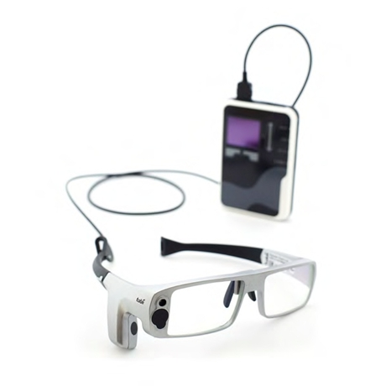
文献调研：眼动仪
人类很早就开始研究眼动，但是直到20世纪初才开发出精确的、非强迫式的眼动追踪设备
人眼的注视点主要由头的方位和眼睛的方位两个因素决定
按借助的媒介可以分为以硬件为基础和以软件为基础两种

Slide 6
文献调研：眼动仪
测量指标
  眼动仪的主要测量指标是注视和扫视
  总注视次数、平均注视次数、注视持续时间、注视密度、注视点序列、回视次数、眼跳距离、瞳孔变化、第一次到达目标兴趣区的时间
关键问题
  数据提取问题
  数据解释问题
  精度和自由度问题
  算法问题

Slide 7
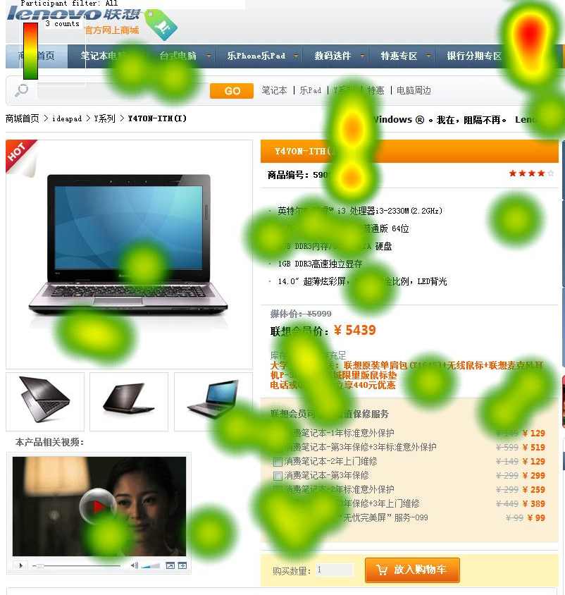

文献调研：眼动仪

Slide 8
文献调研：研究方法
使用注视信息提取用户关注点
  Random Indexing Algorithm提取主题
  基于内容的协同过滤算法
使用眼动仪改进用户模型
  动态贝叶斯网络
  学生使用学习辅助系统的情感和推理分析
  瞳孔尺寸和情感、推理的关系
可用性研究
  图和文字

Slide 9
文献调研：分析方法
数据处理：分类的尺度
统计分析：方差分析和假设检验
基于内容的协同过滤算法

Slide 10
研究问题
通过眼动仪，获取用户的注视、注视点系列、眼跳路径等，提取用户的兴趣点，可以帮助分析用户的潜在心理。
应用
  智能化前端：网页个性化，使用符合用户需求的方式来展现用户需要的商品
  推荐系统：获取高层次的用户状态，优化推荐系统的效果

Slide 11


研究问题（续）
京东笔记本分类页面
天猫笔记本分类页面

Slide 12
研究问题 （续）
第一部分，提取兴趣点，分析用户的喜好，根据用户的反馈，验证眼动数据的可用性；
第二部分，采用talk-aloud方法，分析用户在表现出积极或者消极情感的时候的眼动数据，用来做后续分析的基础。

Slide 13
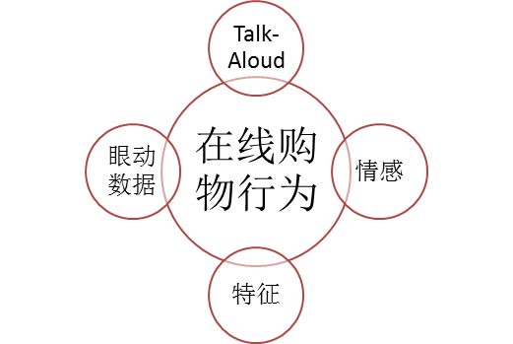
研究问题 （续）
研究借助眼动仪，获取用户在线购物时的眼动特征数据，结合使用Talk-aloud的方法获取的用户主观感情，探索不同眼动特征和用户主观感情之间的关系
最终可以通过采集用户的眼动数据，给出对于用户特征的评估

Slide 14
实验设计
Talk-aloud的方式来记录用户在浏览网站的心理历程和情感状态
对用户语言数据进行编码，统一眼动数据和音频转码数据的时间戳
设计用户的反馈表，将情感进行细化，给出用户具体的特征，比如价格敏感、配置高等，用户进行1-7评分，分析评分数据，进而验证眼动数据的可用性

Slide 15
实验设计：编码方案
编码 | 描述 | 语句样例
积极 | 被试表现出积极的情感，比如觉得商品价格挺便宜，外观很漂亮，配置高端等 | “样子不错”“价格挺便宜”
消极 | 被试表现出消极的情感，比如商品价格太贵，外观不好，配置太低端等 | “太贵了”“样子很丑”“配置太低”

Slide 16
实验设计：关键问题
可测量性
规避眼动仪的噪声数据
被试的选择需要考虑视力不同带来的影响
有目的和无目的用户的区分

Slide 17
总结
眼动仪是研究用户高层次状态的非侵入式的有前途的途径
用户在线购物行为可能通过眼动数据来分析
可行性
应用前景广阔：智能化个性页面、推荐系统

Slide 18
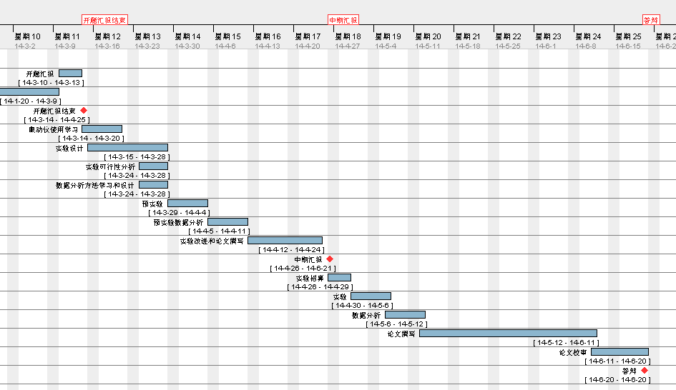
计划

Slide 19
参考文献
Eye-tracking for user modeling in exploratory learning environments: An empirical evaluation Know.-Based Syst. In Special Issue On Intelligent User Interfaces, Vol. 20, No. 6. (August 2007), pp. 557-574, doi:10.1016/j.knosys.2007.04.010 by Cristina Conati, Christina Merten
Eye-tracking analysis of user behavior in WWW search In Proceedings of the 27th annual international ACM SIGIR conference on Research and development in information retrieval (2004), pp. 478-479, doi:10.1145/1008992.1009079 by Laura A. Granka, Thorsten Joachims, Geri Gay
Content based recommender system by using eye gaze data In Proceedings of the Symposium on Eye Tracking Research and Applications (2012), pp. 369-372, doi:10.1145/2168556.2168639 by Daniela Giordano, Isaak Kavasidis, Carmelo Pino, Concetto Spampinato

Slide 20
参考文献（续）
Investigating the Utility of Eye-Tracking Information on Affect and Reasoning for User Modeling In User Modeling, Adaptation, and Personalization, Vol. 5535 (2009), pp. 138-149, doi:10.1007/978-3-642-02247-0_15 by Kasia Muldner, Robert Christopherson, Robert Atkinson, Winslow Burleson edited by Geert-Jan Houben, Gord McCalla, Fabio Pianesi, Massimo Zancanaro
What can a mouse cursor tell us more?: correlation of eye/mouse movements on web browsing In CHI '01 extended abstracts on Human factors in computing systems (2001), pp. 281-282, doi:10.1145/634067.634234 by Mon C. Chen, John R. Anderson, Myeong H. Sohn
Eye Tracking in Human-Computer Interaction and Usability Research: Current Status and Future Prospects by Alex Poole and Linden J. Ball Psychology Department, Lancaster University, UK

Slide 21
参考文献（续）
Eye Tracking as a Complementary Usability Evaluation Technique for E-Commerce Sites: Ekaterini Tzanidou, Department of Computing, The Open University, Milton Keynes, U.K
Providing value to customer in e-commerce environments: the customer’s perspective: Shailey Minocha, Liisa H. Dawson, Ann Blandford and Nicola Millard
Tzanidou, Ekaterini (2006). Evaluating usability of e-commerce sites by tracking eye movements. PhD thesis, The Open University.

Slide 22
Thank You
Q&A

